Slide 1


DESAFIO AERNNOVA PROJETO INTEGRADOR

Slide 2
PROJETO PARA O IÇAMENTO DE PAINEL ESTRUTURAL DA FUSELAGEM

Slide 3
EQUIPE
BRUNA ZAIRE CÉSAR AUGUSTO EVELLYN KAROLINE KELVIN JOSÉ RAUL SANTANA

Slide 4
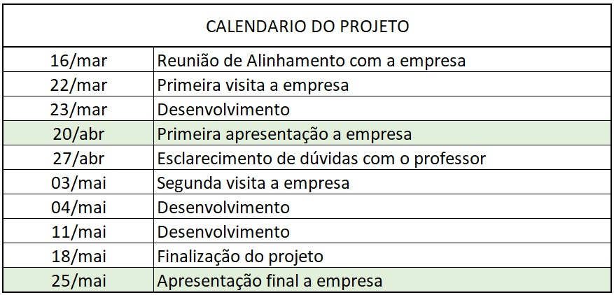
CRONOGRAMA

Slide 5
SPRINT 1
SPRINT 2
Criação do primeiro esboço em 3D.
Determinação de critérios.
Análise ergonômica.
Melhorias e aprimoramento do sistema em 3D.
Equipamentos de proteção individual.

Slide 6
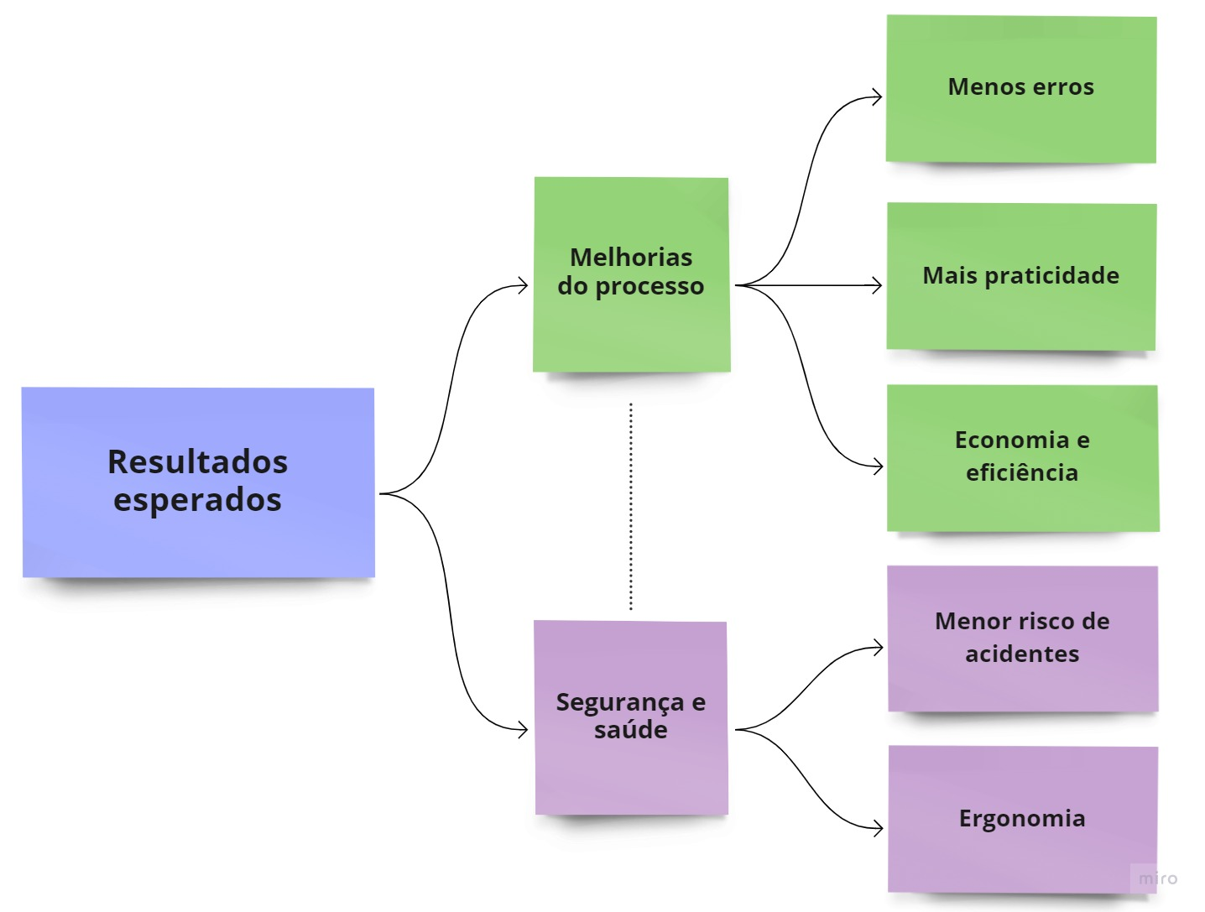

Slide 7
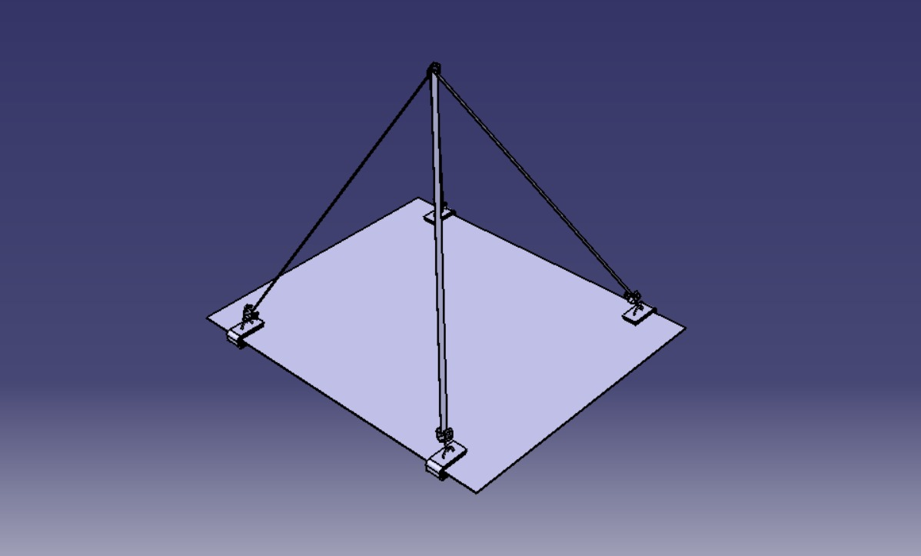
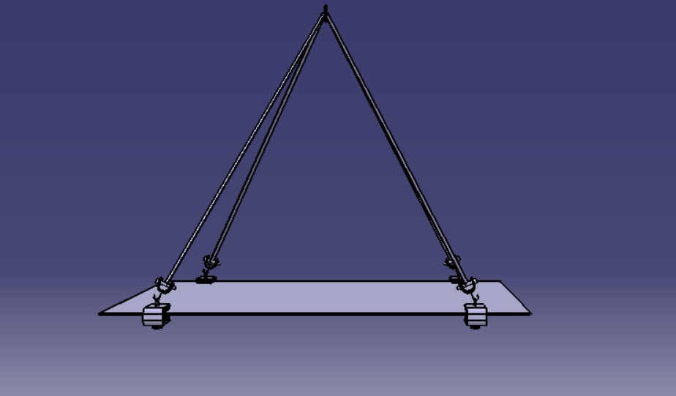
APRESENTAÇÃO DO PRODUTO

Slide 8
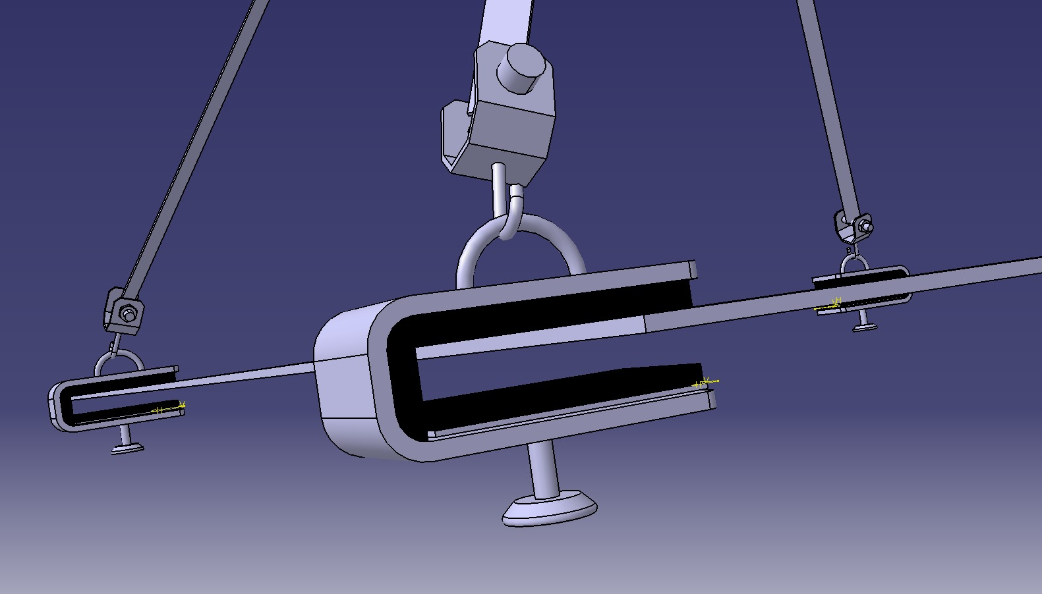
ALÇA DE IÇAMENTO

Slide 9
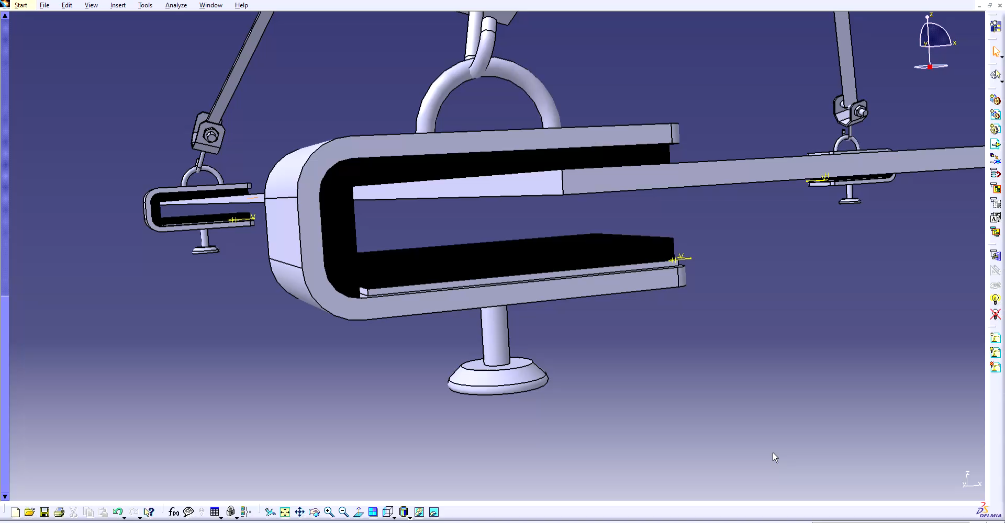
APRESENTAÇÃO DO PRODUTO

Slide 10
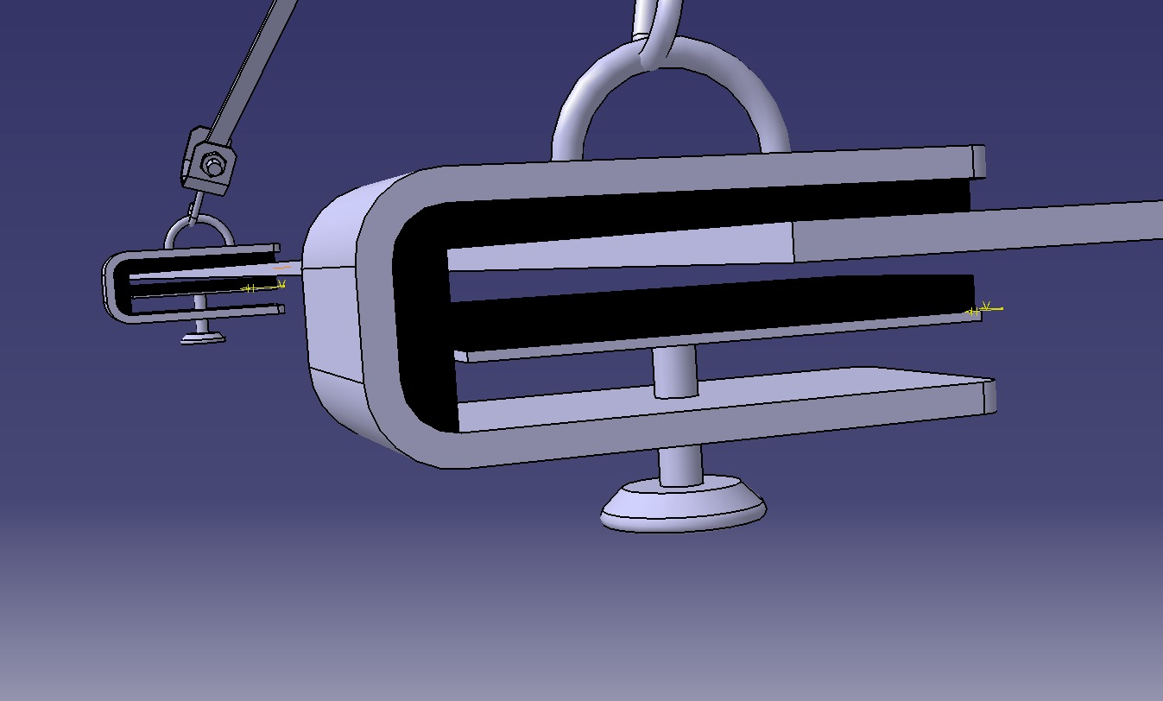
ALÇA DE IÇAMENTO

Slide 11
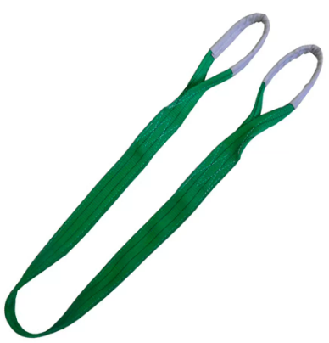
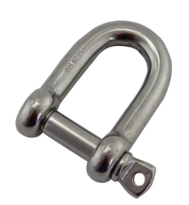
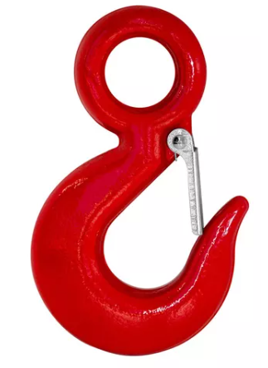
MATERIAIS DO CONJUNTO
Cinta para içamento
Olhal de aço
Gancho de aço

Slide 12
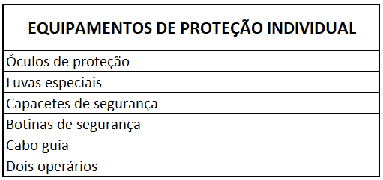
RECOMENDAÇÕES DE SEGURANÇA

Slide 13
PERGUNTAS ?

Slide 14
OBRIGADO!

